Slide 1
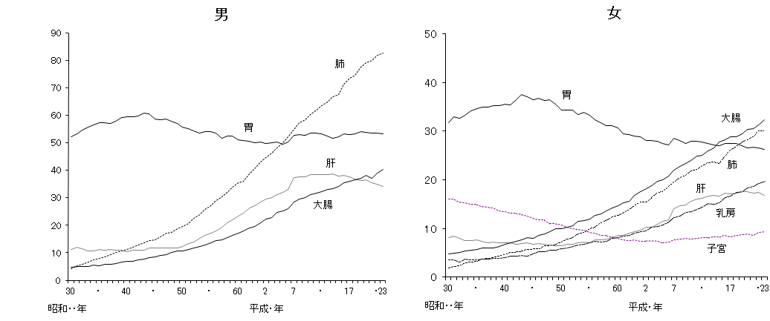
Ｎｏ．１２ ガンの部位別死亡率の推移
●１位は男性が肺ガン、女性が大腸ガンです
●注目は男女ともに大腸ガンが年々増えてきて
きた点と、さらに女性は乳ガンも加わります
●大腸ガンと乳ガンの主な要因のひとつは、
食事の欧米化といわれています

